Slide 1
ІНДЗ на тему: Авторські договори. Загальні положення.
Виконав: ст. 55 групи ТПФ
Літовченко О.В.
Перевірив: викладач
Авраменко О. Б.

Slide 2
План
Поняття про авторський договір
Види авторських договорів
Авторська винагорода
Підстави припинення авторського договору

Slide 3
Авторський договір
це консенсуальна угода у галузі права інтелектуальної власності (авторського права), за якою автор або правонаступники передають готовий твір певній організації для використання або автор бере на себе обов’язок створити певний твір і передати його для використання обумовленим у договорі способом.

Slide 4
Особливості авторського договору
1.
має цивільно-правовий характер, але йому притаманні і власні особливості
3.
це консенсуальний, взаємний та оплатний договір, авторський договір може бути реальним та безоплатним
2.
предметом договору є твори літератури, науки та мистецтва

Slide 5
Відповідно до законодавства України, особі, що має авторське право, належить виключне право надавати іншим особам дозвіл на використання твору будь-яким способом або всіма відомими способами на основі авторського договору. З іншого боку, використання твору будь-якою особою дозволяється виключно на основі авторського договору, за винятком випадків, коли допускається вільне використання твору. (Стаття 32 закону України «Про авторське право і суміжні права»)

Slide 6
Згідно з п. 2 ст. 33 Закону про авторські права, істотними умовами авторського договору є такі умови:
про строк дії договору;
про спосіб використання твору;
про територію, на яку поширюється право, що передається;
про розмір і порядок виплати авторської винагороди;
інші умови, щодо яких за вимогою однієї зі сторін має бути досягнуто згоди.

Slide 7
Існують конкретні види авторських договорів про передавання твору для використання:
договір про видання або перевидання твору в оригіналі (видавничий договір);
договір про депонування рукопису;
договір про публічне виконання неопублікова-ного твору (постановочний договір);
договір про використання неопублікованого твору в кінофільмі чи телевізійному фільмі (сценарний договір), у радіо- чи телевізійній передачі;
договір про створення твору образотворчого мистецтва з метою публічного виставлення (договір художнього замовлення);
договір про використання у промисловості неопублікованого твору декоративно-прикладного мистецтва тощо.

Slide 8
Видавничий договір — це один з видів авторських договорів. Характеризується специфічним способом використання твору — виданням і розповсюдженням твору через торгівлю, бібліотеки та інші організації.
Видавничі договори поділяються за своїм предметом так: договори на видання літературних творів, творів образотворчого мистецтва, музичних творів. Договори на видання літературних творів поділяються на видання оригінальних творів та на видання творів у перекладі як вітчизняних авторів, так і іноземних.
Видавничий договір може бути укладений на готовий твір і на твір, який буде створено у майбутньому.

Slide 9
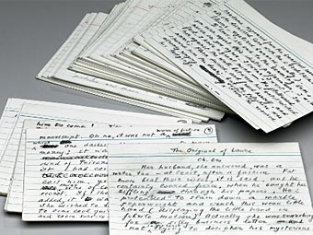
Договір про депонування рукопису близький до договору зберігання. Депонування і є передача на зберігання. Проте між цими договорами є істотні відмінності, які дають підставу віднести договір про депонування до авторських договорів.
Своєрідність цього договору полягає в тому, що на відміну від договору схову (ст. 413 ЦК) його предметом є не майно взагалі а саме рукопис, який передається на схов завжди на невизначений строк.
Таким чином, договір про депонування рукопису є реальний, права та обов'язки в якому виникають з моменту передачі рукопису на депонування. Цей договір породжує для автора рукопису позитивні наслідки — депонований рукопис прирівнюється до опублікованої друкованої роботи, тобто до творів, випущених у світ за видавничим договором. Отже, договір на депонування рукопису є реальна угода, за якою організація передає належним чином оформлений рукопис органові інформації на зберігання та інформування всіх заінтересованих осіб про його зміст, а також надає можливість ознайомитися із самим рукописом.

Slide 10
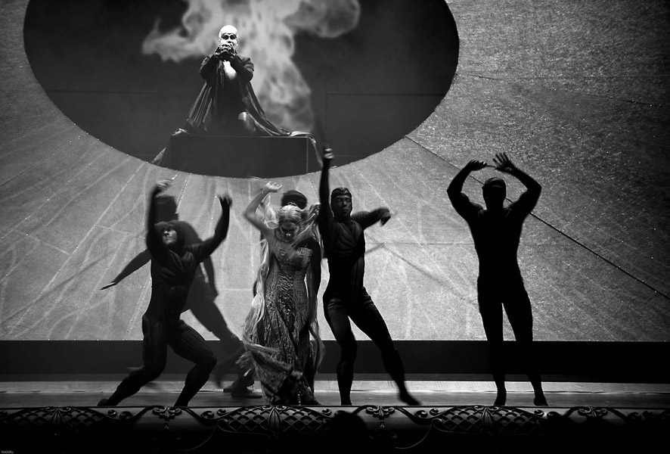
Постановочний договір
Твір може бути випущений у світ публічним виконанням у видовищному закладі. Контрагентами договору виступають, з одного боку, автор — творець сценічного твору або його правонаступники, а з іншого — видовищний заклад (постановник).
Особливістю даного договору є те, що він укладається лише на неопубліковані твори.
За цим договором автор передає або зобов'язується створити і передати видовищному закладу драматичний, музичний або музично-драматичний, хореографічний або пантомімний твір, а заклад-постановник зобов'язується здійснити в межах обумовленого договором або законом строку постановку і публічне виконання твору (випустити його в світ) та сплатити автору винагороду.
Винагорода складається з двох частин: одноразової винагороди та збору за кожний спектакль.

Slide 11
Сценарний договір
За цим договором автор передає або зобов'язується створити і передати кіно-, теле- чи радіостудії сценарій фільму або теле- чи радіопередачі в обумовлений договором строк, а студія зобов'язується виплатити автору винагороду.
Предметом договору може бути тільки неопублікований твір — літературний сценарій, який повинен відповідати творчій заявці, що додається до договору. В заявці викладаються основна ідея, сюжетний задум і характеристика головних дійових осіб.

Slide 12
Договір художнього замовлення
За цим договором автор зобов'язується створити і передати замовнику в обумовлений договором строк твір образотворчого мистецтва, а замовник зобов'язаний виплатити автору погоджену винагороду.
Це поки що єдиний з авторських договорів, в якому контрагентом автора може виступати не тільки юридична особа, а й громадянин.
Особливість вказаного договору полягає в тому, що замовник не зобов'язаний випускати твір у світ, тобто виставляти твір для публічного огляду.
Предметом договору художнього замовлення є твір образотворчого мистецтва. Це твори живопису, графіки, скульптури, декоративного мистецтва, фотографічні твори і твори, одержані способами, аналогічними фотографії.

Slide 13
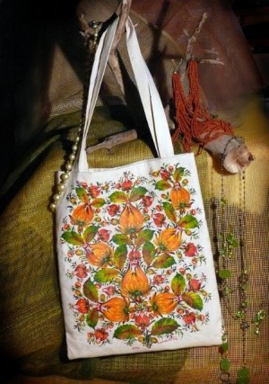
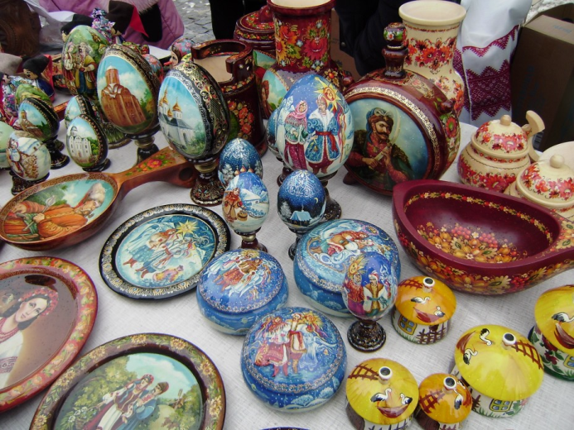
Договір про використання в промисловості неопублікованого твору декоративно-прикладного мистецтва
До цієї категорії відносять твори, які мають утилітарне, сувенірне або декоративне призначення і вирізняються оригінальними художньо-естетичними властивостями. Це можуть бути художні вироби побутового призначення, які задовольняють практичні потреби, а також є прикрасою середовища і людини. До цієї категорії відносять серветки, килими, хустки, одяг, взуття; вироби з шкіри, кісток, пластмаси; іграшки, значки, сувеніри; вироби з скла, фарфору, металу; ювелірні і галантерейні вироби тощо.
Особливістю вказаного договору є те, що контрагентом автора завжди виступає промислове підприємство, яке зобов'язується випустити у світ твір на промисловій основі.

Slide 14
Види авторських договорів:
про передачу виключного права на використання твору;
про передачу невиключного права на використання твору;
авторський договір замовлення

Slide 15
За авторським договором про передачу виключного права на використання твору автор (чи інша особа, яка має виключне авторське право) передає право використовувати твір певним способом і у встановлених межах тільки одній особі, якій ці права передаються, і надає цій особі право дозволяти або забороняти подібне використання твору іншим особам. При цьому за особою, яка передає виключне право на використання твору, залишається право на використання цього твору лише в частині прав, що не передаються.

Slide 16
За авторським договором про передачу невиключного права на використання твору автор (чи інша особа, яка має авторське право) передає іншій особі право використовувати твір певним способом і у встановлених межах. При цьому за особою, яка передає невиключне право, зберігається право на використання твору і на передачу невиключного права на використання твору іншим особам.

Slide 17
Право на передачу будь-яким особам невиключних прав на використання творів мають організації колективного управління, яким суб'єкти авторського права передали повноваження на управління своїми майновими авторськими правами.
Права на використання твору, що передаються за авторським договором, вважаються невиключними, якщо у договорі не передбачено передачі виключних прав на використання твору.

Slide 18
За авторським договором замовлення автор зобов'язується створити у майбутньому твір відповідно до умов цього договору і передати його замовникові. Договором може передбачатися виплата замовником авторові авансу як частини авторської винагороди.
Умови договору, що обмежують право автора на створення майбутніх творів на зазначену у договорі тему чи у зазначеній галузі, є недійсними.

Slide 19
Cпособи використання твору :
Відтворення творів.
Публічне виконання й публічне сповіщення творів.
Публічна демонстрація і публічний показ.
Будь-яке повторне оприлюднення творів, якщо воно здійснюється іншою організацією, ніж та, що здійснила перше оприлюднення.
Переклади творів.
Переробки, адаптації, аранжування та інші подібні зміни творів.
Включення творів як складових частин до збірників, антологій, енциклопедій тощо.
Розповсюдження творів шляхом першого продажу, відчуження іншим способом або шляхом здавання в майнові найми чи в прокат та шляхом іншої передачі до першого продажу примірників твору.
Подання своїх творів до загального відома публіки таким чином, що її представники можуть здійснити доступ до творів з будь-якого місця й у будь-який час за їх власним вибором.
Здавання в майнові найми або комерційний прокат після першого продажу, відчуження іншим способом оригіналу або примірників аудіовізуальних творів, комп’ютерних програм, баз даних, музичних творів у нотній формі, а також творів, зафіксованих у фонограмі чи відеограмі або у формі, яку зчитує комп’ютер.
Імпорт примірників творів.

Slide 20
АВТОРСЬКА ВИНАГОРОДА
Авторська винагорода в авторському договорі може бути визначена в таких формах:
одноразового (паушального) платежу
відрахувань за кожний проданий примірник чи кожне використання твору (роялті)
комбінованих платежів

Slide 21
Відповідно до п. 2 ст. 33 Закону про авторські права, винагорода в авторському договорі встановлюється у вигляді відсотків від доходу, отриманого від використання твору, або у вигляді фіксованої суми чи іншим чином. Сьогодні склалася практика виплати автору одноразової винагороди, тобто паушального платежу. В Законі про авторські права відсутнє положення, яке міститься в проекті ЦКУ, а також, у законах зарубіжних країн, зокрема Законі Російської Федерації “Про авторське право і суміжні права”, щодо обов’язку встановлення максимального тиражу твору у випадку визначення авторської винагороди у вигляді фіксованої суми.

Slide 22
Обов’язки автора твору
Створення і передача твору організації-замовнику. Автор повинен створити і передати такий твір, який відповідає усім вимогам, зазначеним у договорі.
Твір повинен бути створений автором особисто. Для виконання технічної роботи (збір матеріалу, друкування) автор може залучати інших осіб.
Твір має бути наданий замовнику у визначений строк. Твір передається у готовому вигляді, належно оформлений, в необхідній кількості екземплярів. Твір може передаватися частинами, але тільки у тому разі, якщо це передбачено договором.
Доопрацювання твору за вимогою організації-замовника. Замовник має право вимагати внести зміни та доповнення у твір. У разі згоди автор зобов’язаний усунути недоліки. Строк внесення змін повинний визначатися автором і замовником.
Участь у підготовці твору до використання.
Протягом усього строку дії договору про передачу прав автор зобов’язується не передавати твір або його частину іншим особам без дозволу користувача.

Slide 23
Обов’язки користувача
Прийняти і розглянути твір, наданий автором. Організація повинна розглянути твір в строк, який вказаний в договорі, письмово повідомити автора про прийняття рішення.
Дотримання усіх особистих немайнових прав автора. Користувач немає права без згоди автора скорочувати твір, вносити в нього зміни, доповнення, коментарі тощо.
Залучення автора до підготовки твору до використання. Це право автора підготувати свій твір до використання, але це також обов’язок користувача. Так, законодавство передбачає, що автори творів архітектури, містобудування, садово-паркового мистецтва мають право брати участь у реалізації своїх проектів.
Обов’язково використати твір. Ця умова договору зобов’язує користувача використати твір у встановлений договором строк та належним способом.
Виплатити автору винагороду, розмір і строки виплат встановлюються авторським договором.

Slide 24
Відповідальність за невиконання авторського договору
Сторона, яка не виконала або неналежним чином виконала зобов'язання за авторським договором, зобов'язана відшкодувати іншій стороні всі збитки, в тому числі упущену вигоду.
Якщо автор не передав твір замовникові відповідно до умов авторського договору замовлення, він повинен відшкодувати замовникові збитки, в тому числі упущену вигоду.
Спори щодо відповідальності за невиконання умов авторських договорів вирішуються у суді.

Slide 25
Дякую за увагу!!!

